Slide 1
PLANIFICACIÓN CLASES VIRTUALES SEMANA N°29 FECHA : Octubre 2020 LENGUAJE Y COMUNICACIÓN 2° Básico
Colegio Jean Piaget
Mi escuela, un lugar para aprender y crecer en un ambiente saludable

Slide 2
ASIGNATURA /CURSO | Lenguaje y comunicación
NOMBRE DEL PROFESOR/A | Isabel Gómez 2°A Priscila Salas 2°B
EDUCADORA DIFERENCIAL | Judith Figueroa
OBJETIVO DE APRENDIZAJE PRIORIZACIÓN NIVEL 1 | OA 7: Leer independientemente y comprender textos no literarios (cartas, notas, instrucciones y artículos informativos) para entretenerse y ampliar su conocimiento del mundo: • extrayendo información explícita e implícita • comprendiendo la información que aportan las ilustraciones y los símbolos a un texto • formulando una opinión sobre algún aspecto de la lectura.
INDICADORES DE EVALUACIÓN PARA OA | Mencionan información del texto leído que se relaciona con información que han aprendido en otras asignaturas u otros textos. Contestan, oralmente o por escrito, preguntas que aluden a información explícita o implícita de un texto leído. Comprenden la información que aportan las ilustraciones y los símbolos en un texto.
CONTENIDO | Comprensión lectora a través de artículos informativos.
OBJETIVO DE LA CLASE | Leer artículos informativos para reconocer las características del género y responder preguntas de comprensión lectora
EVALUACIÓN | Ticket de salida

Slide 3
Reglas clases virtuales

Slide 5
Importante:
Cuando esté la animación de un lápiz, significa que debes escribir en tu cuaderno
Cuando esté esta animación de una cámara fotográfica, significa que debes mandar reporte sólo de esa actividad (una foto de la actividad)
Cuando esté esta animación de un libro, significa que debes trabajar en tu texto escolar.
Cuando esté esta animación de un signo de pregunta, significa que debes pensar y analizar, sin escribir en tu cuaderno. Responder de forma oral.

Slide 6
¿Qué ven en esta imagen?
¿Cuál es la función de cada uno de ellos?

Slide 7
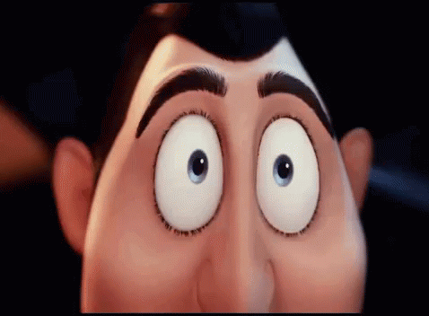
¿Qué tipo de texto creen que leeremos?
https://www.youtube.com/watch?v=iZxyfQw7ge0

Slide 8
¿Conocen los textos informativos?
¿ Cómo creen que son estos tipos de textos?
¿Han leído alguna vez algún texto informativo?
Dame un ejemplo

Slide 10
Los datos o la información es real y verdadero
Tratan diversos temas de interés
Uso de Lenguaje formal y serio
No se dan opiniones, es decir es objetivo.

Slide 11
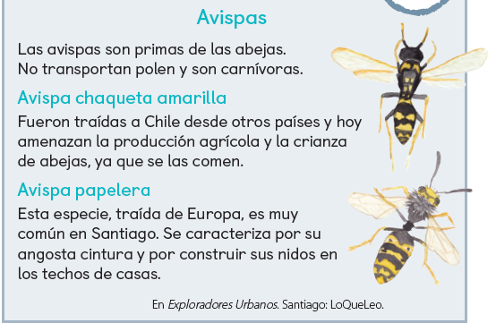
Ejemplo
Título
Indica el tema que se tratará el texto
Introducción
Presenta el tema y da una idea general
Desarrollo
Información más detallada del tema.

Slide 12
Te invito a leer el siguiente texto informativo
Páginas 84 y 85

Slide 13
Lectura en voz alta

Slide 14
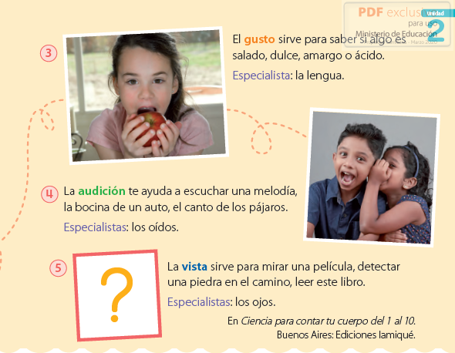

Slide 15
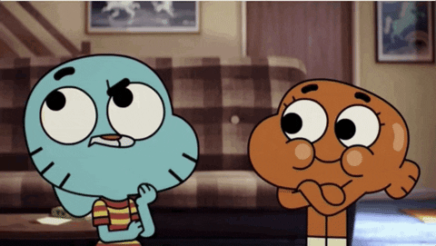
Según lo visto: ¿Qué entendemos por texto informativo?

Slide 16
Es hora de participar

Slide 17
Ahora en tu cuaderno de actividades desde la página 68 – 71

Slide 18
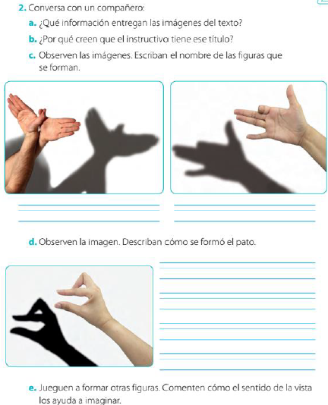

Slide 19
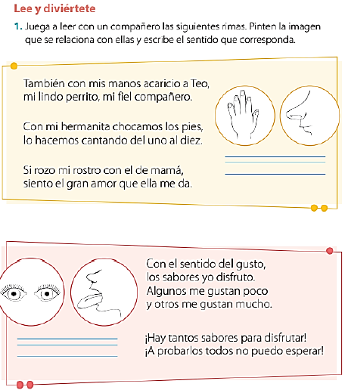

Slide 20
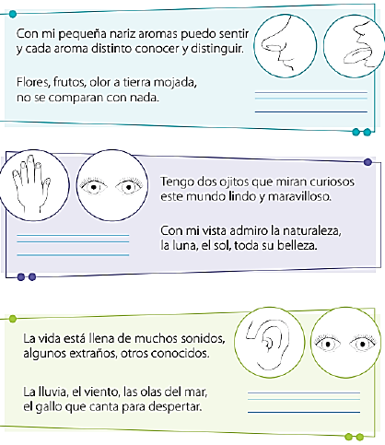

Slide 21
TICKET DE SALIDA
ASIGNATURA LENGUAJE Y COMUNICACIÓN
SEMANA 29
CIERRE
Nombre: _______________________________________
1) ¿Cuál es el propósito del texto informativo?
2) ¿Para qué sirven los órganos de los sentidos?
3) ¿Crees tú que las imágenes son importantes para entregar información sobre el texto informativo?¿Por qué?
Enviar fotografía de este ticket de salida al:
Correo:Isabel.gomez@colegio-jeanpiaget.cl (2do.A)
Priscila.salas@colegio-jeanpiaget.cl (2do.B)
:

